Slide 1
光传输数据格式
方式一，轮询方式
数据头
数据本体
8bit
56bit
eth
Eth_FIFO
发送端固定时间轮询各个FIFO，
一有数据就发送
eth
接收端根据数据头类型
发送数据到对应的FIFO
Eth_FIFO
HDMI
HDMI_FIFO
HDMI
HDMI_FIFO
SFP
SFP
USB
USB_FIFO
USB
USB_FIFO
PCIE
PCIE_FIFO
数据头用于区分数据类型。
PCIE
PCIE_FIFO

Slide 2
带宽
SFP带宽，156.25MHZ x 56bit = 8.75G。数据头占了8bit.
如果是固定频率去轮询各个FIFO，每路带宽10G/n。
假如有三路数据，USB（5G），ETH（1G），HDMI（4.5G），总的带宽不够，而且USB，HDMI分到的带宽也不够，10G/3=3.3G。

Slide 3
方式二，数据请求发送模式。
数据类型
数据本体
数据本体
每次发送数据多
数据结束
64bit
64bit
64bit
节省带宽消耗
64bit
eth
Eth_FIFO
eth
接收端根据数据头类型
发送数据到对应的FIFO
Eth_FIFO
HDMI
HDMI_FIFO
HDMI
HDMI_FIFO
SFP
SFP
USB
USB_FIFO
USB
USB_FIFO
Aux
AUX_FIFO
AUX
AUX_FIFO

Slide 4
方式二说明。
此方式可以节省数据头开销。
假设每个发送FIFO 深度512字节，每次发送512字节大概0.4us.
当数据包结束，可以不用到512字节就申请申请发送。
接收端FIFO需要比发送端大。接收端FIFO在没有消耗完之前，必须收到新数据，保证每帧数据是连续输出。

Slide 5
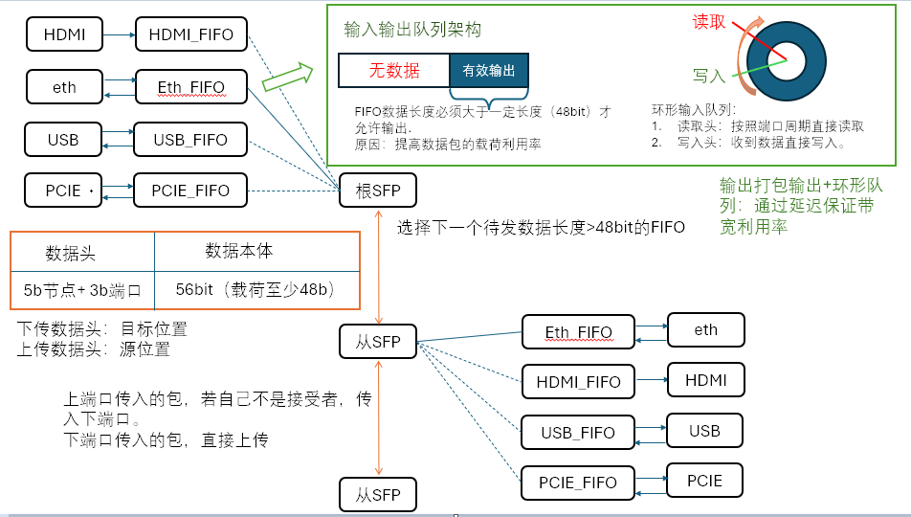
刘博确定的数据混合传输架构

Slide 6
项目代码框架图
HT_TOP
AUX
根节点设备信息
下行节点汇报设备信息
ETH_top
HDMI_top
USB_top
PHY配置
数据拼接
PHY配置
数据拼接

Slide 7
根节点4b+设备端口4b
4bit
4bit
aux
usb
hdmi
eth
设备端口协商，确定发送哪几种数据。
子节点4b+设备端口4b
4bit
4bit
0
0
0
1
aux
usb
hdmi
eth
字节点配拨码开关，或者由根节点分配

Slide 8
ETH
eth_top.v
mdio_top.v
rgmii_gmii_top.v
eth_data_top.v
mdio_crtl.v
mdio_dri.v
key_debounce.v
splice.v
split.v
rgmii_rx.v
rgmii_tx.v
拼接56bit,拆分56bit

